Slide 1
Constructor & Destructor Something You Should Know
講者: 許友綸 PPT製作: Chen Yi

Slide 2
Before we start~!
為什麼有些檔名要打.hpp ?
因為我家編輯器不打.hpp會把他當作c的標頭檔,然後不會變色…
➔這很痛苦QQ
有程式碼可以看!! && 麻煩請各位好好看一下裡面的註解!!!
git clone https://github.com/FZzzz/AwakeLionRes.git

Slide 3
Recall (ザーClass!)

Slide 4
Overview
New & delete
Constructor
Destructor
Advanced
copy constructor

Slide 5
New & delete
new
delete
new[]
delete[]

Slide 6
New and delete
Like malloc() in c
想得起來嗎?
想不起來?! _(:3JZ)_

Slide 7
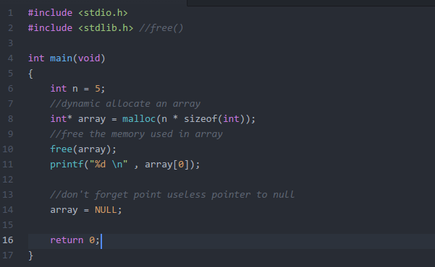
Review(malloc() && free())

Slide 8
New and delete
就是動態記憶體配置啦!!

Slide 9
New and delete
New 和 delete 要成對!!
New[] 和 delete[]也是成對的!!
雖然說在basic type上,即使對使用new[]的東西用delete而不是delete[],是一樣的效果
但還是不行!!!
請養成好的習慣ˊ__>ˋ && 碰上Object哩丟災系

Slide 10
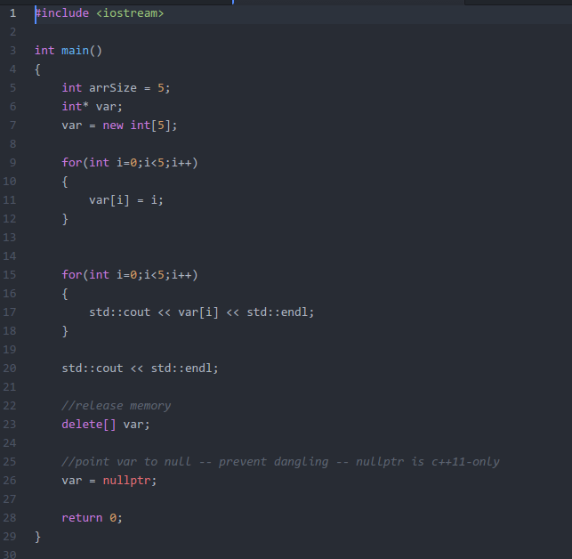

Slide 11
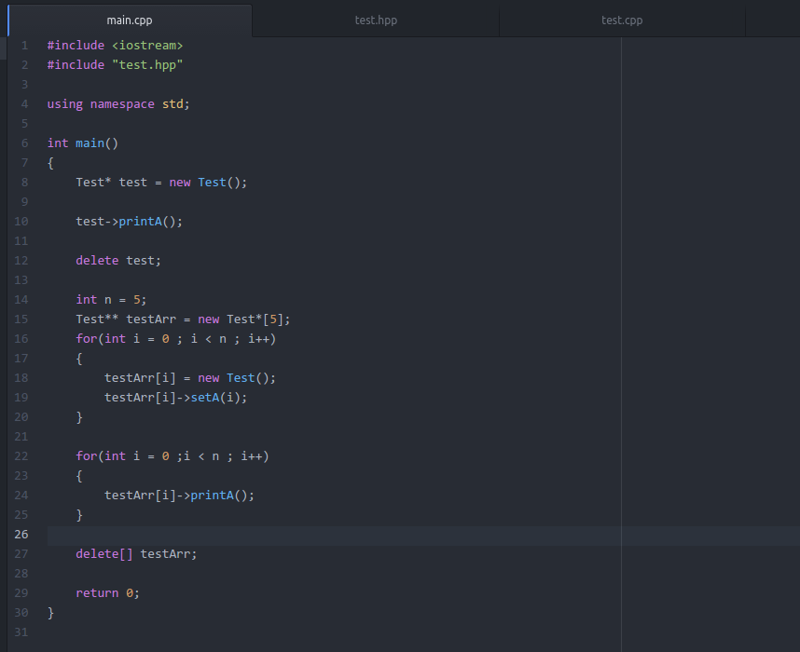
New && delete an object

Slide 12
Practice Time!!!
Practice-1
Find dangling pointers in ‘main.cpp’ and fix it by yourself!!
Practice-2
Build your class by yourselves
New one!
Delete it!
Then new an array of objects
The delete it xp
Notes:
這邊給半小時看看

Slide 13
Constructor && Destructor
前情題要:
Constructor和Destructor太多字母了
➔縮寫!!
Ctor(constructor) Dtor(destructor)

Slide 14
Constructor
Ctor is a kind of member function that initialize an instance of its class
Q1:甚麼是member function?!
Q2:怎麼用?!
看下一頁

Slide 15
騙你的OwO

Slide 16
在談論怎麼使用Constructor之前…
我們來看看甚麼時候會執行constructor這個 method!
Ans:在New一個物件的時候!!
Q:只有new的時候嗎?
當然不是!!!
Notes:
看看你之前怎麼寫class的

Slide 17
再來就看看怎麼用拉~
Ctor def from msdn:
A constructor has the same name as the class and no return value(no void thanks)
A constructor can have any number of parameters and a class may have any number of overloaded constructors.

Slide 18
Q1:為什麼你定義都用英文?
爽啦!! 難不成你打程式是打中文?
Q2:甚麼是function overload?
Multiple methods of the same name with different implementations.

Slide 19
範例Time~~!!

Slide 20
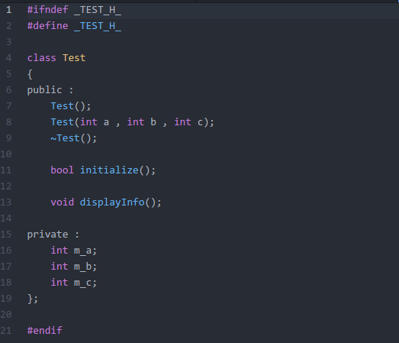
Test.hpp

Slide 21
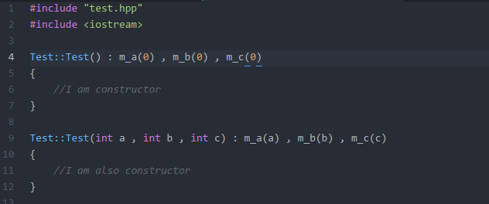
Test.cpp

Slide 22
在constructor中我能做甚麼?
Initialize member data!
And… Initialize !!
不能call 其他 method嗎?
可以!! 但… 如果有必要一般還是希望另外寫在initialize()的method出來給人用
Q:X___! 那跟寫一個initialize()有甚麼差別?
沒差別_(:3JZ)_?! 騙你的
來試寫看看個有const member的class吧
差在設計思維上 他沒有回傳值

Slide 23
所以…?
你應該只在constructor裡做最基本的初始化
其他member data要做細部的設定的話
請另外拉出來做!!

Slide 24
詳細一點…
Assign data to member variable in Constructor
Initialization List
const member
Parent’s member variables cannot be initialized in child , but you can call base class constructor.

Slide 25
Destructor
Delete 和 程式結束前會跑一次的method
名字也是和class name一樣!!
能不能overload?
不行!!
你要你自己寫一個destroy()

Slide 26
那… 我該在destructor裡做甚麼?
Release該release的東西
把你的pointer管好!!

Slide 27
範例Time~~

Slide 28
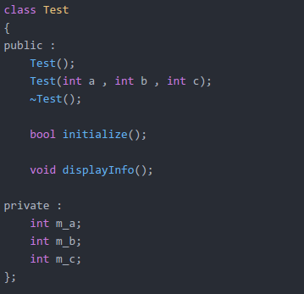
宣告

Slide 29
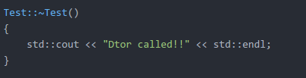
定義 in test.cpp
說好的release呢?
因為沒甚麼東西需要去洗的 所以就沒寫拉XD
不過你需要注意…
未來你在寫其他class時有pointer的member data
或你有更動到你的member data時
要記得把它弄成0 和 release掉pointer指去的資料
&&好好處理你的pointer!

Slide 30
Practice Time
做一個你的class(有甚麼不用管)
給他個constructor
再給他個不一樣的constructor
再給他個destructor
X! 這甚麼鳥練習?!
總是該由你自己試試回想剛剛聽了甚麼
&& 你也該會自己寫點測試檔吧

Slide 31
如果你真的不知道?!
寫個有Pointer的class吧
嗯……
就寫個class A 和 B吧
A
有member variable a (type你開心就好)
和一個pointer (type B*)
在A的constructor裡new一個B給他
在A的destructor裡delete掉他
B的ctor dtor印出他被呼叫了就好

Slide 32
Some Hints for Practice
觀察constructor 和 destructor甚麼時候會被叫到
觀察該object的記憶體位址
然後你應該要知道要好好避免
Memory leakage
Dangling pointer
觀察… 你想觀察的_(:3JZ)_
不然寫測試檔寫爽的XD?

Slide 33
Thank you for your attention!

Slide 34
Something deeper!
Copy constructor
Rule of Three

Slide 35
甚麼是Copy Constructor?
如字面意思所講→ Copy!!
當你call copy constructor
A的member variable會Copy一份給B
然後會成為B的member variable的值

Slide 36
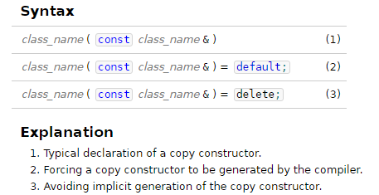
怎麼寫?

Slide 37
其實你沒寫就compiler會自動幫你補
但是!!! 如果你有pointer的member variable…
G______________________G

Slide 38
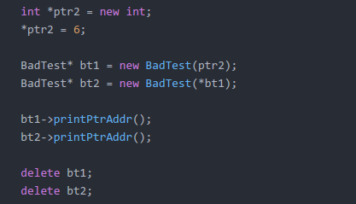
讓我們看看範例
Run the code~~! (main.cpp)
沒有overload過default constructor的

Slide 39
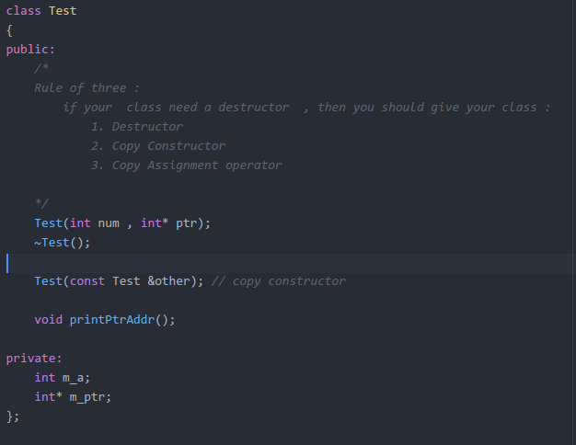
And read the code… (Test.hpp)

Slide 40
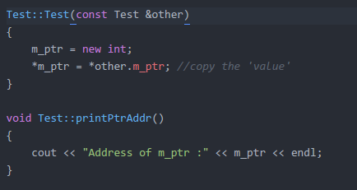
Test.cpp

Slide 41
Rule of Three
Think…
Pointer member ➔ Destructor releases memory.
If we want to copy an object ➔ copy constructor

Slide 42
How to copy?
= (assign)
Copy constructor

Slide 43
Conclusion
If a class need a destructor
We also need a copy constructor
And a copy assignment operator
Notes:
討論兩個了
剩下的要等operator overloading再講

Slide 44
Congratulation~~!!

Slide 45
講完了來推點坑
你覺得到這邊你懂多少C/C++阿ˊwˋ?
看看這篇後,再回頭來問問自己
Deep C (and C++)
http://www.slideshare.net/olvemaudal/deep-c

Slide 46
再來一點…
C++ reference
http://en.cppreference.com/w/
如果你想更了解C++的話,建議你找資料的時候可以來這邊
ISO C++
C++ standard的動向
https://isocpp.org/

Slide 47
那書的話呢?
C++ Primer – 老師有推
假設你想寫遊戲…
Game Coding Complete 4th edition
這兩本你現在借不到,他們在我旁邊:P

Slide 48
最後的最後…
其實我們今天講的都可以在MSDN上找到
嗚嗚都沒人看ˊ^ˋ
C++ 已經演進到C++14了
還快搞好C++17了!!
看看ISO吧
你還不多趕快架自己Linux起來練練?!

Slide 49
References
Cppreference
C++ Primer
Absolute C++
Game Coding Complete
Deep C slide
獅子王

